Slide 1

Řešení technologie obchodního provozu I.
Cílem přednášky je: pochopení podstaty obchodního provozu a jeho prvků (zboží, obchodně provozní operace)
.
Halina Starzyczná
Garant předmětu

Slide 2
Řešení technologie obchodního provozu I.
Obchodní provoz
Prvky obchodního provozu a jejich základní charakteristika:
Zboží – obchodní sortiment, technologické skupiny, zásoby
Obchodně provozní operace
.
Struktura přednášky

Slide 3
Systém technologie obchodního provozu + marketing = nákupní atmosféra
Zboží
obchodní sortiment
technologické skupiny
zásoby
Obchodně provozní operace-
odběr zboží, přejímka…
Lidé
manažeři, prodavači, pokladní, skladníci…
Plochy a dispoziční členění - hrubý design prodejny
Mechanizační zařízení a prostředky- palety
Technologie
elektronizace pohybu zboží

Slide 4

Nákupní atmosféra (NA)
nákupní podmínky pro zákazníka působí na jeho smysly
vzniká spojením technologie obchodního provozu s marketingem (provozní + marketingové know - how).
Co tvoří nákupní atmosféru?
architektura jednotky, řešení vstupních prostorů, výkladní skříně, nápisy, parkovací plochy, vnitřní design, presentace zboží na prodejní ploše, forma prodeje, provozní personál atd.
důležitý je emociální vztah mezi všemi prvky NA a chováním zákazníka.
Nákupní atmosféra prodejny – je řešena v rámci prostorového managementu -"space management“.
Smyslový marketing
Emoce - duševní stav (mozek-limbický systém) prožitek – příjemný – nepříjemný: vyvolá radost, hněv, zklamání..

Slide 5
Statické a dynamické prvky obchodního provozu
obecně mohou mít prvky obchodního provozu charakter prvků statických nebo dynamických
rozhoduje stupeň stability a rychlosti reakce na změny spotřebitelské poptávky a další vnější vlivy (způsob dodávek, řízení apod.)
● statické prvky - plochy, dispoziční řešení a zabudované pracovní prostředky
● dynamické prvky - zboží, obchodní operace a pracovníci (dají se snadněji změnit).

Slide 6
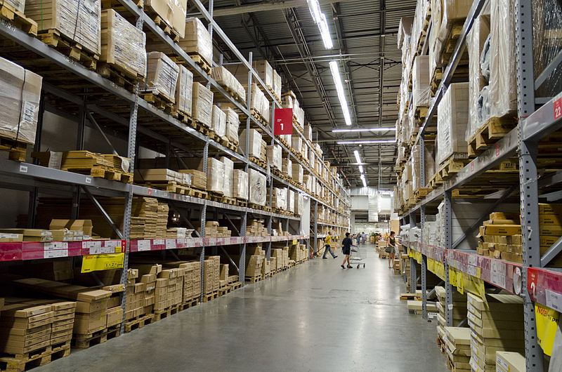
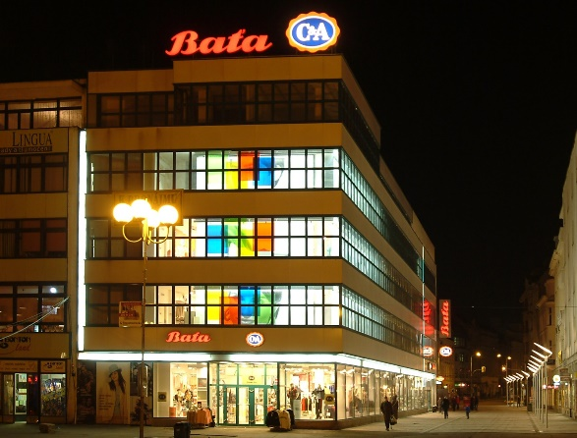
Zboží jako obchodní sortiment - tvorba obchodního sortimentu
Účel použití
sortiment
Frekvence spotřeby
Výrobní materiál
Výrobní sortiment
specializovaný
Obchodní sortiment
Na úrovní VO
dle určitého záměru
Na úrovni MO

Slide 7
Mezinárodní rozdělení spotřebního zboží
Potraviny (FOOD)
Suchý sortiment
(DRY GOODS)
(konzervy, nápoje…)
Rychle se kazící
(Perishable GOODS)
(maso, mléčné výrobky)
Nepotraviny (NON FOOD)
Měkké (SOFT)
(oblečení, obuv…)
Tvrdé (HARD)
bílé (white)
(ledničky, pračky…)
hnědé (brown)
(TV, rádia, PC…)

Slide 8
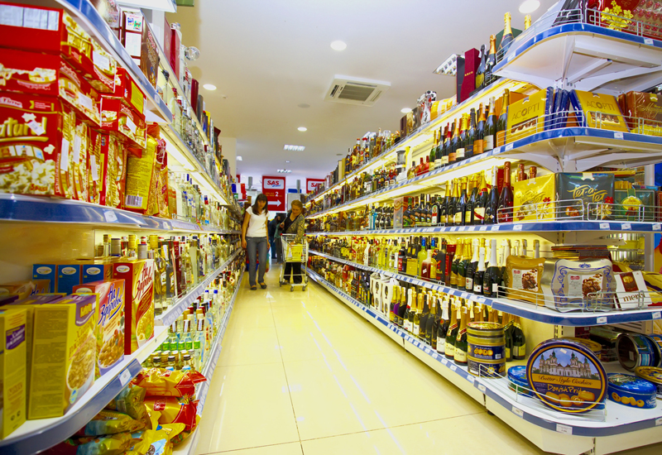
Struktura obchodního sortimentu se mění
Má dynamický charakter:
!!!
Vývojové změny:
změny ve spotřebě
obyvatelstva (životní styl, např. pandemie)
vývoj výroby, její růst
Sezónní změny:
odraz spotřebitelských
zvyklostí a tradic
Změna v šířce
a hloubce sortimentu

Slide 9
Struktura sortimentu, jeho šířka a hloubka – příklad 1
hloubka
Výrobková řada x | x1 | x2
Výrobková řada y | y1 | y2
Výrobková řada z | z1 | z2
x3 | x4 | x5 | x6
z3 | z4
Praxe: Počet výrobkových řad: 3 (šířka sortimentu)
Počet sort. druhů – hloubka sortimentu
X: nástěnné hodiny
Y: pánské náramkové hodinky
Z: dámské náramkové hodinky
Počet výrobků: 12
Průměrná hloubka: 4
šířka

Slide 10
Struktura sortimentu, jeho šířka a hloubka - příklad 2
hloubka
Výrobková řada x | x1 | x2
Výrobková řada Y | y1 | y2
x3 | x4 | x5 | x6
y3 | y4
šířka
Praxe: Počet výrobkových řad: 2 (šířka sortimentu)
X: ovoce čerstvé
Y: ovoce konzervované
Počet výrobků: 10
Průměrná hloubka: 5

Slide 11
Rozhodování o sortimentu
Při rozhodování o sortimentu je řešena mimo jiné otázka vzájemného poměru šířky a hloubky sortimentu (obrátkovost).
Základní kombinace:
-úzký a mělký: exkluzívní prodejny, značkové (Zara, ….)
-úzký a hluboký: kombinace typická pro specializované prodejny (drogistické prodejny, oblečení)
-široký a mělký: smíšené prodejny prodávající zboží denní potřeby (ve venkovském prostoru, diskontně orientované)
-široký a hluboký: plnosortimentní supermarkety, hypermarkety, obchodní domy.
Diskontně orientované: omezují hloubku sortimentu (zrychlení prodeje – ekonomický efekt).
Ekonomický efekt
Obrátka zásob – obrátka peněz - náklady na obchodní a úvěr a úroky – vliv na cenu zboží.

Slide 12
Na trhu je rozmanitý sortiment- vede to k jeho členění, třídění a seskupování a specializaci
Cíle členění:
Zjednodušení obchodní činnosti, racionalizace práce, využití
kvalifikace, přizpůsobení potřebám a orientaci zákazníků.
Různé kombinace - historicky
podle změn potřeb lidí
Praxe: květinářství + dárky, prodejny nábytku + další příslušenství
Specializace
Obchodně provozní jednotky (MOJ)

Slide 13
Obchodní sortiment dle frekvence poptávky
Významným hlediskem sortimentní specializace je v současnosti i frekvence poptávky, která rozděluje zboží
do tří skupin:
-zboží základní poptávky (potřeby)
-zboží časté poptávky (občasné spotřeby)
-zboží občasné poptávky (dlouhodobé spotřeby).
Lze přesně vymezit tyto tři skupiny
v každé zemi?
Nelze

Slide 14
Obchodní sortiment dle frekvence poptávky
Lze přesně vymezit tyto tři skupiny?
Ne
Mezi těmito skupinami nelze určit přesné hranice - lidé různých částí světa mají odlišnou životní úroveň, způsob života, zvyklosti a potřeby.
Některé zboží proto může být v určité lokalitě zbožím dlouhodobé spotřeby. V jiné zemi může totéž zboží spadat do jiných skupin.
Např. nábytek může být pro někoho celoživotní záležitostí, pro druhého sortiment, který během svého života změní několikrát.

Slide 15
Praxe: Seskupování sortimentu – základ specializace
Souborná třída zboží | POTRAVINY
Třída zboží | OVOCE A ZELENINA
Obor | OVOCE
Sortimentní skupina (výrobková řada) (další SS: ovoce čerstvé, sušené, mražené…) | OVOCE KONZERVOVANÉ
Sortimentní podskupina (další SP: kompoty, mražené ovoce, sušené ovoce…) | MARMELÁDY
Druh zboží (další druhy: jahodová, borůvková…) | MERUŇKOVÁ MARMELÁDA
Komerční druh | Vlastnosti (hmotnost, cena, adjustace…)

Slide 16
Vliv druhu zboží na obchodní provoz
Komerční druh - základní prvek obchod. sortimentu
Čím se liší komerční druhy?
Množstvím, obalem, cenou, složením, střihem, materiálem, barvou, tvarem, velikostí, jakostí, značkou, výrobcem.

Slide 17
Pracnost sortimentu – náročnost na prodej
složitost (široký a hluboký sortiment)
frekvence dodávek (četnost zásobování)
doba prodejnosti (trvanlivosti)
fyzické vlastnosti zboží (hmotnost, křehkost…)
pomoc zákazníkovi (poradenství)
péče o prodejní zařízení (mrazící boxy)
ztížení pracovních podmínek (klimatické podmínky)
zvláštní odpovědnost (prodej zbraní, toxických látek).

Slide 18
Proč je doba trvanlivosti důležitá?
Případová studie
Riziko prošlé doby u potravin – bakterie, plísně.
Mezi nejrizikovější potraviny, které jsou staršího data, patří ryby, uzeniny, sýry (včetně plísňových), kvašené potraviny a ořechy.
Prodlužování doby trvanlivosti potravin – není to záležitost pouze moderní doby, trvanlivost se prodlužovala různými způsoby i dříve – působením tepla, uzením, sušením, uchováváním v chladu, přídavkem soli, cukru, octa, alkoholu a tak dále.
Některé potraviny mají dlouhou trvanlivost i bez dodatečné úpravy, např. obiloviny, mouka, luštěniny, med či alkoholické nápoje.
Konzervování přídavkem chemických sloučenin (konzervantů) je záležitost novější. Konzervační látky se na obalech označují buď kódem E, nebo názvem dané sloučeniny.
https://www.bezvarady.eu/proc-dulezita-doba-trvanlivosti/
https://www.dama.cz/clanek/jak-je-to-s-trvanlivosti-potravin-dlouha-doba-nekdy-vyvolava-pochyby

Slide 19
Potraviny v ČR z hlediska kvality - praxe
Z hlediska nejvyššího procentuálního záchytu nevyhovujících vzorků na základě podnětů byly vyhodnoceny inspekcí (SZPI) jako nejproblematičtější následující komodity:
těstoviny, dehydratované výrobky, med, čokoláda a cukrovinky, víno, čerstvá zelenina, zmrzliny a mražené krémy.
Kvalitní potraviny: kontrola probíhá již přes 15 let
Kontrolované značky kvality Klasa, značka Regionální potravina
Dvojitá kvalita dovážených potravin zejména ze západní Evropy (EU - Věra Jourová), příprava evropské legislativy.
SZPI – Státní zemědělská a potravinářská inspekce

Slide 20
Zboží jako technologická skupina zboží
Zásada dovoleného sousedství
aromaticky agresivní (prací prášky, některé potraviny)
absorbující pachy (sušenky, pečivo)
vyžadující speciální klimatické podmínky (maso, mléčné výrobky)
podléhající bezpečnostním předpisům (zbraně, střelivo)
vyžadující zvláštní způsob manipulace, dopravy… (sklo, elektronika…).

Slide 21
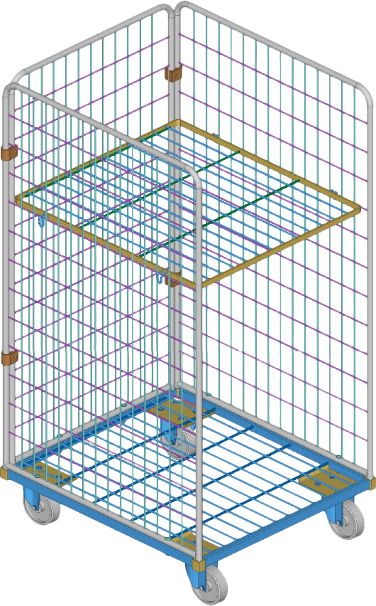
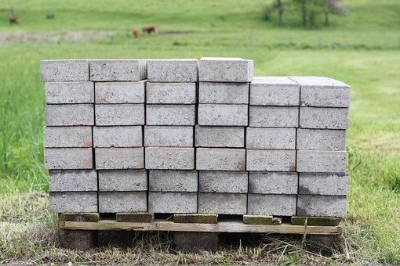
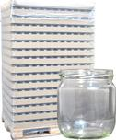
Na co mají vliv technologické skupiny zboží?
na druh skladovacích ploch
na charakter manipulačních jednotek
na typ dopravních a manipulačních prostředků a jednotek.
Co je manipulační jednotka?
Manipulační jednotka je definována jako zboží nebo soubor zboží tvořící jednotku schopnou manipulace jako s jedním kusem, aniž by bylo nutno ji dále upravovat.
rolkontejner
https://www.zbozi.cz/hledani/?q=paleta%20potravin#utm_source=search.seznam.cz&utm_medium=hint&utm_content=products-opesBB&utm_term=paleta%20potravin
zavařovací sklenice na paletě
https://pixabay.com/cs/photos/dřevěné%20palety/

Slide 22
Zboží jako zásoba - základní pojmy řízení zásob
Pojem, označení hladiny zásob | Vysvětlení, interpretace
Z min | Minimální zásoba
Z _{B} | Běžná zásoba
Z_{S} | Signální zásoba (objednávkový bod)
Z max | Maximální zásoba
Z ind | Indisponibilní zásoba
D_{O} | Doba obratu - za jak dlouho se prodá průměrná zásoba ze skladu
O_{B} | Obrátka - kolikrát za sledované období se prodá průměrná zásoba ze skladu

Slide 23
Dodávkový cyklus
Dodávkový cyklus - interval, ve kterém se zboží dodává na prodejnu.
všechny druhy zboží se nedodávají stejně, proto se celková zásoba pohybuje kolem průměrné zásoby.
doba vyřízení objednávky (cyklus) - ovlivněn i rychlostí obratu jednotlivých druhů zboží a současně ovlivňuje výši zásob.
ve vyspělých ekonomikách dochází ke značnému zrychlení oběhu zboží a tedy i peněz, za normální dobu dodávky je považována lhůta 48 hodin.
Příklady intervalů dodávek do prodejen (přímé dodávky zákazníkům jsou kratší):
Denně - mléčné výrobky, chléb, pečivo.
Týdně - těstoviny.
Měsíčně - konzervy.
7-15 dní - nepotravinářské zboží.

Slide 24
Z max Z max Z max
Zb Zb Zb
Zs Zs Zs
Zmin
0 t₁ t₂ t₃
Křivka vývoje zásob (v případě nejistoty)
Teoretický model

Slide 25
Křivka vývoje zásob – v případě nejistoty
Reálný model
Zmax₂
Zmax₀
Zmax₁
Zb Zb Zb
Zs Zs Zs
Zmin
t₀ t₁ t₂ t₃
Praxe: Výprodej se může se týkat jednoho sortimentního druhu - obvyklá situace nebo celého sortimentu – mimořádná situace (panika obyvatel)

Slide 26
Obchodně provozní operace
Velkoobchodní
Nákup
Příjem
Skladování
Expedice - manipulace a doprava
Maloobchodní
Nákup
Příjem
Skladování
Příprava zboží
k prodeji
Prodej
spotřebiteli
V
Růst technické úrovně zboží,
spotřebitelské balení

Slide 27
Charakteristika velkoobchodních operací
Nákup – agent (prostředník) dle objednávky
Příjem – dělí se na odběr a přejímku zboží
Odběr: kontrola zevní neporušenosti dopravního prostředku, vnější neporušenosti obalů, počtu obalových jednotek a hmotnosti dle průvodních dokladů
Přejímka: kontrola množství, jakosti a sortimentu a řešení případných reklamací
Skladování – regály, stohování, zásada dovoleného sousedství
Expedice - manipulace (vyskladnění, kompletace, balení) a doprava.

Slide 28
Charakteristika maloobchodních operací
Nákup
Kdo? samotný vlastník, nákup pomocí obchodního zástupce, nákupčího …
Jak? nákup centralizovaný, decentralizovaný, kombinovaný
Fáze nákupu zboží
● Přípravná – soustavné sledování spotřebitelské poptávky, evidence prodeje a struktury zásob (marketing)
● Výběr zboží - přímá návštěva nákupčího ve vzorkovně velkoobchodu, pomocí nabídek v katalogu, návštěva zástupce velkoobchodu na prodejně, online výběr
● Sestavení a vyřízení objednávky - písemně, telefonicky, osobně nebo elektronicky s využitím IT.

Slide 29
Charakteristika maloobchodních operací
Příjem zboží – probíhá stejným způsobem jak ve velkoobchodě,
Přejímka - kvantitativní (počet), kvalitativní (jakost) a sortimentní (kompletnost).
Podcenění přejímky - zdroj manka a reklamací zboží
i špatného image.
Příprava zboží k prodeji - úroveň přípravy je závislá na technické připravenosti výroby produkovat vhodná spotřebitelská balení.
Co je třeba udělat?
- porcování, vážení, balení, rozměřování - informativní cenové poutače na zboží, značení zboží - doplňování zboží do prodejních místností.

Slide 30
Charakteristika maloobchodních operací
Příprava zboží k prodeji (kultura prodeje)
zrychluje prodej zboží
přispívá k růstu maloobchodního obratu
provádí se mimo prodejní dobu nebo při menší návštěvnosti zákazníků.
Úpravy zboží před prodejem potravinářského zboží (příklady)
- zboží se vybalí, maso se naporcuje, salámy a sýry se nakrájí
- cukrářské výrobky se úhledně uloží na podnosy
- zelenina se vytřídí
- ošetřování zboží a prodejního zařízení
- otírání prachu
- čištění chladícího a mrazícího zařízení
- označení zboží cenou…

Slide 31
Shrnutí přednášky
Obchodní provoz chápeme systémově, rozhodujícím prvkem je zboží, na něm závisí další prvky, jako je dispoziční řešení, mechanizační prostředky, technologie a lidé (viz další přednáška).
Znalost charakteristiky všech prvků obchodního provozu, a to zboží jako obchodní sortiment, technologická skupina, zásoba,
Graf vývoje zásob – teoretický a reálný
Obchodně provozní operace – velkoobchodní a maloobchodní a jejich charakteristika.

Slide 32
Dobrovolný úkol č. 1
Dobrovolný úkol č. 1
Státní zemědělská a potravinářská inspekce kontroluje kvalitu prodávaných potravin v ČR.
Najděte na maloobchodním trhu příklady problémového prodeje potravinářských výrobků (v rámci ČR).
Za zpracování můžete získat 1-2 body podle úrovně zpracování (dbejte prosím na odpovídající formální úpravu).
Odevzdání: v IS (odevzdávárny – úkoly z přednášek)
Soubor označte: nováková_dú1
Termín odevzdání: do 15.10.2022

